Slide 1



SVT - Attivita’ 2013
Giugno 2012
Stato Attivita’ 2012
Attivita’ 2013: prime idee da discutere
Giuliana Rizzo
Universita’ & INFN Pisa

Slide 2
Attivita’ SVT 2012-finanziate

Slide 3
SVT assegnazioni 2012 su Baseline (I)
SVT Baseline: prototypes to be built in 2012
  Sensori: meccanici per prototipi moduli (meglio se anticipati al 2011)
    Assegnati 20+5.5 a TS capire come si procede se servono per I prototipi meccanici da fare dopo estate 2012
  FE chips per strip detector: first prototype(s) with analog cell + readout architecture (2x64 ch)+ peripheral blocks
    Assegnati 45 a PV – chip con canali veloci + alcuni lenti + IC blocks Nov 2012.
  Fanouts: double layer for striplets (final design), prototype for arch
    Assegnati 12MI per L0 capire cosa va in produzione/quando? e 12+3 a Mib
  Elettronica periferica: prototipi “quasi finali” della catena
    HDI (+ submission of encoder), tails, transition cards/optical link.
    Assegnati fondi a MI + fondi per chip: capire la situazione
  DAQ: 2 prototypes SVT FEB
    Assegnati 10MI

Slide 4
SVT assegnazioni 2012 – Baseline (II)
SVT Baseline: prototypes to be built in 2012
  Meccanica:
    Instrumentazione dei prototipi meccanici L0 (striplets/pixel), gia’ realizzati per TDR, per test termostrutturali con raffreddamento nel lab TFD (nuove richieste 2012 + integrazione finanziamento 2011 per realizzazione L0 striplets module nuovo design TDR)
    Prototipo arco e test termostrutturali (finanzioto nel 2011 +integrazione richieste)
    Assegnati a PI 2011 fondi per costruzione prototipo modulo L0 e arco
    Con integrazione +6KE nel 2012 per instrumentazione moduli.
    Come si procede??
    Revisione design moduli dopo caratterizzazione termostrutturale prototipi per iniziare la produzione dei componenti dal 2013
    Design zona di interazione

Slide 5
SVT assegnazioni 2012 – Pixels (I)
Prototypes for decision on pixel in 2013: MAPS vs Hybrid Pixels
  Irradiation of INMAPS structures
    possibile irraggiamento con neutroni (2-3 step prima del testbeam Nov? 10^12, 5x10^12, 10^13 or higher.
    Fine giugno test sui chip 12 um e high res.
  Second run with INMAPS process
    non finanziato cerchiamo fondi per sottomissione inizio del 2013?
  Thinner version Al Pixel bus
    Assegnati 8kE a MI: investigare nuove specifiche per Power e signal lines e ridurre gli strati. Stato del I bus???
  Bump bonding with thinner sensor/FE chips
    Produce epitaxial/edgless sensors for interconnection with Superpix1 (3D)
      In produzione 1 batch standard p+/n per Superpix1 entro stop FBK
    Gain experience from ALICE R&D (Bari group) on FE chip thinning with IZM
    Bump-bonding of Superpix1 (3D) with epitaxial/edgless sensors.
      Assegnati 20kE a PI (richiesti 2 run spessore standard e sottile con costo 20kE/each). Superpix1 non sara’ pronto entro il 2012! Come si destinano?
  Mechanics:
    Test continuita’ supporti per pixel con cooling e test termostrutturali.

Slide 6
SVT assegnazioni 2012 – Pixels (I)
Testbeam in Autumn 2012
  Last testbeam before the decision on pixel technology in 2013.
  On test:
    INMAPS 32x32 and 3x3 matrix pre/post irradiation
      Non e’ chiaro che siamo pronti per il post irradiation.
    Hybrid pixel module with 3 Superpix0 chips
      Non sara’ pronto e non e’ chiaro che serva
    3D MAPS II run of Chartered/Tezzaron
      forse sono disponibili chips 3D del run prototipo con buon allineamento?
    Other pixel structures might be available
      Aggiornare la lista delle strutture che potrebbero essere disponibili

Slide 7
Attivita’ SVT 2013
Prime proposte da vagliare

Slide 8
SVT Attivita’ 2013
Dopo il TDR entriamo in fase di costruzione.
Construction phases (from BaBar experience)
Design & prototype: 2013 baseline,
  2013 R&D on pixels for L0 upgrade: technology choice in 2013-2014?
Procure and Fabricate (+test) (2014-15)
  2015-2016 for pixel upgrade
Module Assembly & Det. Assembly (2016)
  2017 for pixel upgrade
Commissioning 2017
  2018 possible installation of pixel
Per la baseline e’ necessario costruire alcuni prototipi nel 2013 per finalizzare il design dell’intero rivelatore ed entrare in produzione con i vari componenti nel 2014
Per i pixel del Layer0 nel 2013 continua R&D sulle varie opzioni per arrivare alla decisione sulla tecnologia nel 2013-14.
  Come procediamo per I pixel ?

Slide 9
Pixel R&D nel 2013
Le recenti indicazioni degli studi di performance ci dicono che una soluzione a pixel e’ piu’ robusta delle striplets in alto background.
  Striplets 15% peggioramento in S-per event error rispetto a BaBar
  → + 30% in luminosita per avere stessa sensibilita’ di BaBar su S.
  Pixel con stesso materiale +3% peggioramento in S-per event error rispetto a BaBar
Conclusione sicuramente valida nel range di material budget accessibile per MAPS, da verificare situazione per pixel ibridi con scan sul material budget nel range indicato dalla tabella

Slide 10
Strip Sensors
First preproduction run?
  FBK? Micron?
  Design maschere per 6 pollici?
  quali sensori? Maggior spessore Al per ridurre Rs.
  Striplets sensor di dimensioni finali (su 200 um)
  Gara nel 2014?

Slide 11
Front-end chip for strip/striplets
Initial plan
Milestones for chip development:
2012: first test structures 2x64 (fast & slow) channels, auxiliary blocks
2013: first fully operational prototype chips 2x128 channels
  Che richiesta finanziaria sui chip FE (primo prototipo lento e full scale veloce?
2104: production run

Slide 12
M. Citterio
Design ongoing
Capire la nuova strategia
HDI: FE chips, passive comp. and other rad hard IC:
    Data encoder: needed to organize/multiplex data from FE chips to serialize 6 chips with >=4 output lines need to match serializer input (16:1). Implement on FPGA by 2012 then start prototiping on chips in 2012.
    Serializer (2-5 Gbs needed). LOC1 tested and could be ok. New version with low power @ 2.5 Gbs might be interested.
Tails: some small and flexible copper cables selected and tested with LOC1.
Transition card accomodate receiver and electr. to optical transition. Some commercial components selected (to be tested for rad. soft env.)

Slide 13
M. Villa
Capire nuove esigenze

Slide 14
R&D on pixel for Layer0 upgrade (I)
Pixel ibridi:
Superpix1 andra’ in produzione a fine 2012 con tempi di ritorno incerti
Produzione di batch pixel p+/n standard in corso, Batch con active edge a FBK solo dopo riapertura FBK in 2013 (tempi incerti).
Interconnessione verticale con Tmicro su VIPIX (Superpix0 + sensori n+/n)
Su questo R&D I tempi sono abbastanza lunghi.
MAPS:
3D MAPS tempi troppo lenti per SuperB
INMAPS: molto promettente e con tempi ragionevoli di sviluppo.
  Test di irraggiamento e testbeam in Novembre primi prototipi
  Nuova sottomissione nel 2013 ?? Capire I dettagli e soprattutto se e’ compatibile con le altre sottomissioni gia’ previste.
Sottomissioni che ci impegnano nei prossimi mesi:
Nov 2012/Feb 2013 FE chip strip
Fine 2012 Tezzaron/Chartered????
Luglio 2013??? INMAPS?: chip grande? Scalabilita’ dell’architettura a dimensioni maggiori di 256x200, per ridurre numero di linee di uscita sul bus,\ ed il bus per alimentazione?? sistemare il discriminatore, aggiustare le dimensioni del diodo per Fe55.
Nov 2013 (seconda meta’) – FE chip per strip (128 ch veloci+64 canali lenti?)
Altre sottomissioni per progetto di GRV???

Slide 15
Varie
Catena lettura per strip con chip FE+sensore+fanout test
Prototipo di striplets funzionante con sensore 200 um, fanout multistrato, chip FE (vero) per testbeam
Meccanica:
  Prototipi di parti per produzione finale ???
  Zona d’interazione

Slide 16
Backup

Slide 17
Pixel for Layer0
Clearer definition of requirements for Layer0 pixels:
Background (x5 safety included)
Rate ~100-300 MHz/cm2 depends on radius and sensor thickness
  Timestamp of 1 us → 5-10 Gbit/s link
TID ~ 15Mrad/yr
Eq. neutron fluence: 2.5 10¹³ n/cm²/yr
  Standard CMOS MAPS marginal
Physics:
Resolution of 10-15 um in both coordinates
Total material budget <= 1% X₀
Radius ~1.3-1.5 cm
Several options still open & under development → decision on technology in 2013
Hybrid pixels: more mature and rad hard but with higher material budget
  R&D on FE chip 50x50 um pitch with fast readout ongoing (INFN – SuperB SVT group)
  Pixel module design with ~ 1% X0 with present technology
  Evaluate reduction of material in silicon & pixel bus: ALICE ITS upgrade (Bari interest)
CMOS MAPS: newer technology potentially very thin, readout speed and rad hardness challenging for application in Layer0.
  R&D on DNW MAPS with sparsified fast readout well advanced (INFN – SuperB SVT group)
  New submission in July with INMAPS CMOS process with high resistivity substrate & quadruple well→ to improve radiation hardness & charge collection efficiency.
Other groups interested in MAPS option for Layer0: RAL + Strasbourg

Slide 18
SuperB SVT
Gb ethernet
VME?
DAQ link 2.5 Gbit/s
Large FPGA
VME FPGA
Or uCPU
L1/Spare DAQ link
4x1 Gbit/s FE links
FTCS interface
Small FPGA
4x1 Gbit/s FE links
Memory
ECS interface
Small FPGA
4x1 Gbit/s FE links
Small FPGA

Slide 19
Construction Responsibility & Schedule – First Attempt
From BaBar experience ~ 5 yrs from design to data taking
Construction phases:
  Design & prototype: 2013 baseline,
    2013 R&D on upgrade to pixel L0: technology choice in 2013-14
  Procure and Fabricate (+test) (2014-2015)
    2014-2015 for pixel upgrade
  Module Assembly & Detector Assembly (2016)
    2017 for pixel upgrade
  Commissioning 2017
    2018 possible installation of pixel
Main assumption for this schedule 2 main labs (baseline):
BABAR
Silicon sensors: Pisa+Trieste
On detector electronics:
  FE Chips LBL+PV
  HDI: MI
  Transition cards: UCSC
SVT DAQ: UCSC
Module assembly: Pisa+UCSB
SVT Mechanics: LBL+ IT (PI/ FE/TO)
SuperB
Silicon sensors: Trieste/TN + QM? Valencia?
On detector electronics:
  Pixel Chips PV/PI/BO + others?
  FE chips strips PV/MI/PI/BO
  Peripheral electr.: MI+others BA?
SVT DAQ: BO
Module assembly: Pisa + BA? UK?
SVT Mechanics: Pisa + QM + MI+??

Slide 20
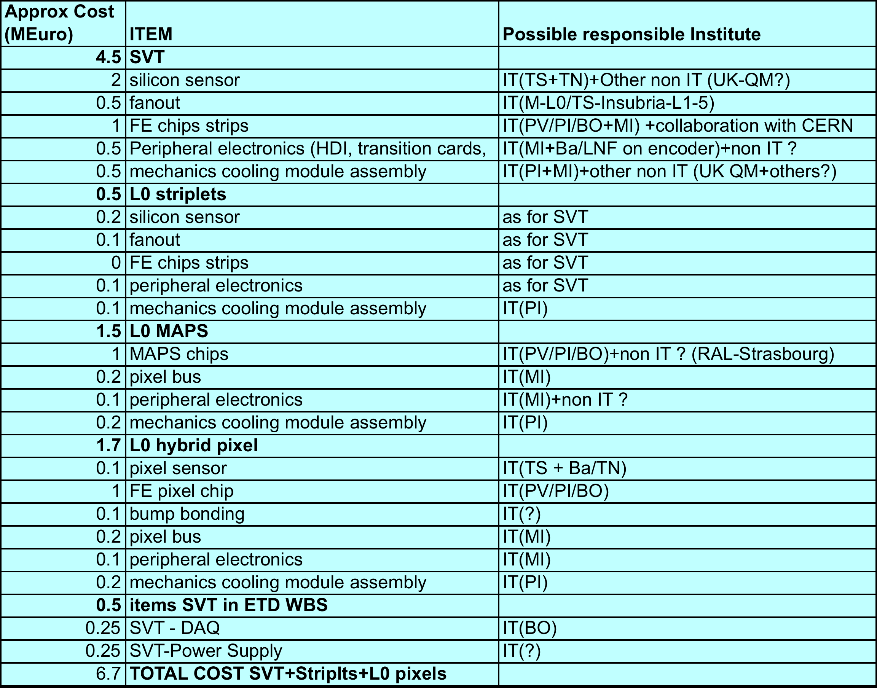
Construction Responsibility – First attempt

